Slide 1

Componentes Web
Prof. Victor Farias
V 2.1

Slide 2
Introdução

Slide 3
Problema
Como reutilizar componentes?
Copia e cola códigos HTML, CSS e JS inteiros de terceiros
Linhas e linhas de código incompreensíveis sujando seu projeto

Slide 4
Modal
<h2>Bottom Modal</h2>
<!-- Trigger/Open The Modal -->
<button id="myBtn">Open Modal</button>
<!-- The Modal -->
<div id="myModal" class="modal">
<!-- Modal content -->
<div class="modal-content">
<div class="modal-header">
<span class="close">&times;</span>
<h2>Modal Header</h2>
</div>
<div class="modal-body">
<p>Some text in the Modal Body</p>
<p>Some other text...</p>
</div>
<div class="modal-footer">
<h3>Modal Footer</h3>
</div>
</div>
</div>
<script>
// Get the modal
var modal = document.getElementById('myModal');
// Get the button that opens the modal
var btn = document.getElementById("myBtn");
// Get the <span> element that closes the modal
var span = document.getElementsByClassName("close")[0];
// When the user clicks the button, open the modal
btn.onclick = function() {
modal.style.display = "block";
}
// When the user clicks on <span> (x), close the modal
span.onclick = function() {
modal.style.display = "none";
}
// When the user clicks anywhere outside of the modal, close it
window.onclick = function(event) {
if (event.target == modal) {
modal.style.display = "none";
}
}
</script>
</body>
</html>
close:hover,
.close:focus {
color: #000;
text-decoration: none;
cursor: pointer;
}
.modal-header {
padding: 2px 16px;
background-color: #5cb85c;
color: white;
}
.modal-body {padding: 2px 16px;}
.modal-footer {
padding: 2px 16px;
background-color: #5cb85c;
color: white;
}
/* Add Animation */
@-webkit-keyframes slideIn {
from {bottom: -300px; opacity: 0}
to {bottom: 0; opacity: 1}
}
@keyframes slideIn {
from {bottom: -300px; opacity: 0}
to {bottom: 0; opacity: 1}
}
@-webkit-keyframes fadeIn {
from {opacity: 0}
to {opacity: 1}
}
@keyframes fadeIn {
from {opacity: 0}
to {opacity: 1}
}
</style>
</head>
<body>
<!DOCTYPE html>
<html>
<head>
<style>
/* The Modal (background) */
.modal {
display: none; /* Hidden by default */
position: fixed; /* Stay in place */
z-index: 1; /* Sit on top */
left: 0;
top: 0;
width: 100%; /* Full width */
height: 100%; /* Full height */
overflow: auto; /* Enable scroll if needed */
background-color: rgb(0,0,0); /* Fallback color */
background-color: rgba(0,0,0,0.4); /* Black w/ opacity */
-webkit-animation-name: fadeIn; /* Fade in the background */
-webkit-animation-duration: 0.4s;
animation-name: fadeIn;
animation-duration: 0.4s
}
/* Modal Content */
.modal-content {
position: fixed;
bottom: 0;
background-color: #fefefe;
width: 100%;
-webkit-animation-name: slideIn;
-webkit-animation-duration: 0.4s;
animation-name: slideIn;
animation-duration: 0.4s
}
/* The Close Button */
.close {
color: white;
float: right;
font-size: 28px;
font-weight: bold;
}
.

Slide 5
Problema
Como reutilizar componentes?
Copia e cola códigos HTML, CSS e JS inteiros de terceiros
Linhas e linhas de código incompreensíveis sujando seu projeto
Usar framework de componente - Bootstrap, Materialize, Foundation …
Modo próprio de importar componentes
Importação de componentes muda de um para outro

Slide 6
Modal
Bootstrap
<div class="modal fade"> <div class="modal-dialog" role="document"> <div class="modal-content"> <div class="modal-header"> <h5 class="modal-title">Modal title</h5> <button type="button" class="close"
data-dismiss="modal" aria-label="Close"> <span aria-hidden="true">&times;</span> </button> </div> <div class="modal-body"> <p>Modal body text goes here.</p> </div> <div class="modal-footer"> <button type="button" class="btn btn-primary">
Save changes</button> <button type="button" class="btn btn-secondary"
data-dismiss="modal">Close</button> </div> </div> </div> </div>
Foundation
<a href="#" data-reveal-id="myModal">Click Me For A Modal</a> <div id="myModal" class="reveal-modal" data-reveal aria-labelledby="modalTitle" aria-hidden="true" role="dialog"> <h2 id="modalTitle">Awesome. I have it.</h2> <p class="lead">Your couch. It is mine.</p> <p>I'm a cool paragraph that lives inside of an even cooler modal. Wins!</p> <a class="close-reveal-modal" aria-label="Close">&#215;</a> </div>

Slide 7
Solução?
Componentes Web!

Slide 8
Componentes
<my-modal> <h2>Título da modal</h2> <p>Texto do corpo da modal</p> </my-modal>
Reutilizável!
Limpo!
Semântico!

Slide 9
Web Components W3C

Slide 10
Web Components W3C
O World Wide Web Consortium (W3c) é a principal organização de padronização da World Wide Web
Atualmente, a W3C está trabalhando em um especificação para criação nativa de componentes
Vendor-agnostic
Web Components é um guarda-chuva para quatro especificações
Custom Elements
Templates
Shadow DOM
HTML imports

Slide 11

Especificações
Custom Elements
Permite a criação de novas tags
Encapsula HTML em uma tag personalizada
Pode-se herdar características de outras tags
Acaba com o Div Hell
Template
Templates representam um sub-árvore do DOM
É uma modelo para criação de novas instância de um componente
Desenvolvedor pode instanciar e manipular código sob demanda

Slide 12
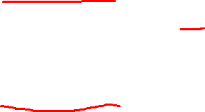
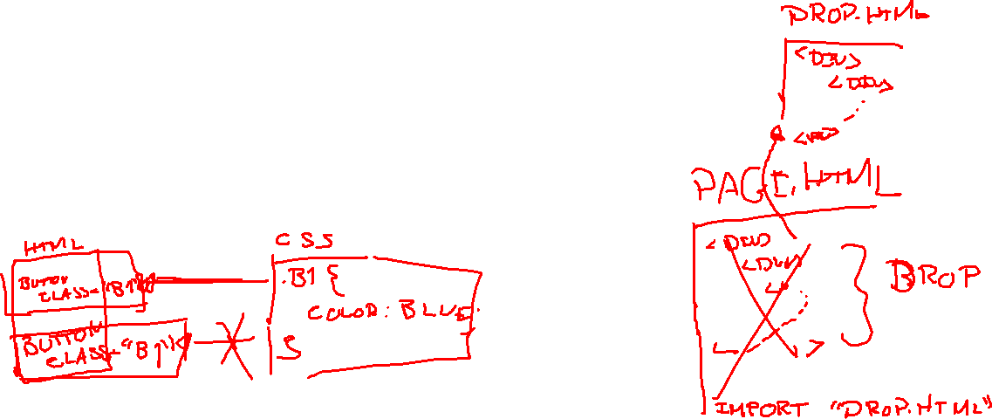
Especificações
Shadow Dom
Problema: código CSS de um componente pode influenciar outro elemento
Isola elementos DOM em trechos independentes de modo
Estilos CSS e comportamentos JS de um componentes são isolados
HTML Import
Permite importar documentos HTML com novos componentes
Permite encapsular código de um componente

Slide 13




Alternativas
Polymer
Biblioteca JavaScript que permite criação de componente web
No fundo usa a especificação web components e polyfills
Angular, React, Vue.js …
Frameworks que implementam componentes web segundo sua própria filosofia
Além disso, oferecem uma solução completa para aplicações web

Slide 14
React

Slide 15
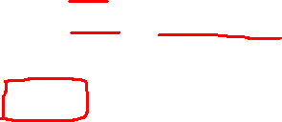
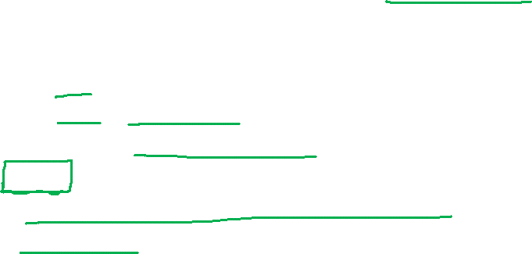
React
Framework para desenvolvimento de interfaces Web
Mantida pelo Facebook
Multiplataforma
Web
Móvel - React Native
Linguagem JavaScript NextGen
JSX
Dispõe de ferramentas em linha de comando
Suporta testes

Slide 16
Como instalar?
Instalar Node
https://nodejs.org/en/
2. Instalar ferramentas Create React App (p/ npm 5.1 ou menor)
npm install -g create-react-app
obs: Não precisa instalar quando versão do npm é maior ou igual que 5.2

Slide 17
Novo projeto (npm 5.1 ou inferior)
Criar novo projeto
create-react-app my-app
2. Entrar na pasta
cd my-app
3. Rodar servidor
npm start

Slide 18
Novo projeto (npm 5.2 ou superior)
Criar novo projeto
npx create-react-app my-app
2. Entrar na pasta
cd my-app
3. Rodar servidor
npm start

Slide 19
Componentes React

Slide 20
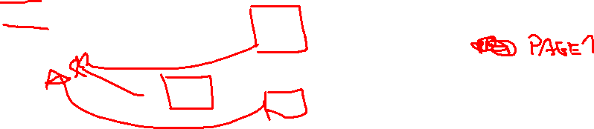
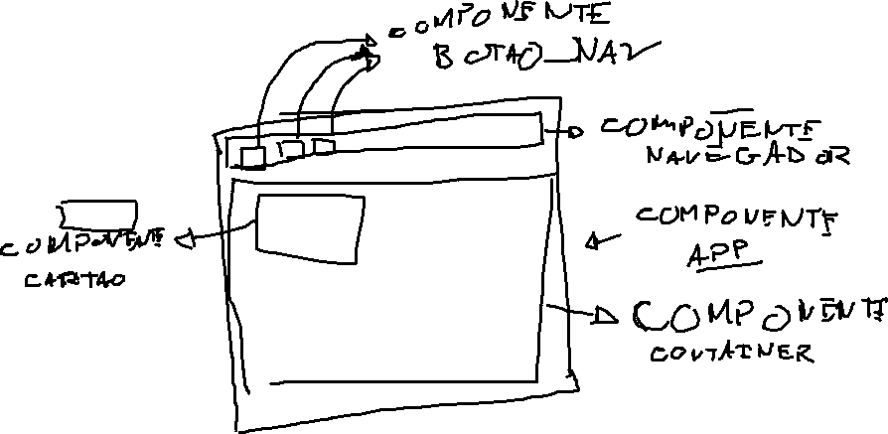
Componentes
A página inteira é construída por por componentes
Um componente pode usar outra para se compor
Componente raiz padrão: App
Um componente é composto por um arquivo JavaScript e seu arquivo de estilo CSS
Dois modos de fazer componentes
Componentes baseado em função
Componentes baseado em classe

Slide 21
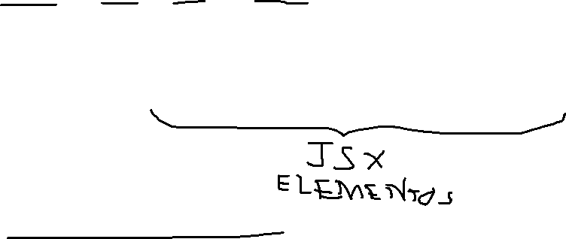

Funcao.js
import React from 'react';
function Funcao(){
return <div> Componente funcao </div>;
}
export default Funcao;

Slide 22
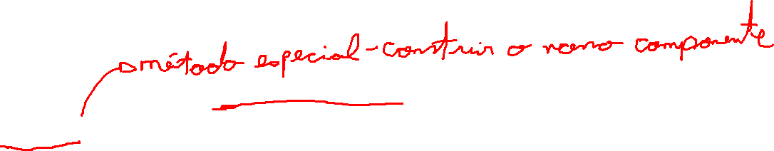
Classe.js
import React from 'react';
class Classe extends React.Component {
render() {
return <div> Componente Classe! </div>;
}
}
export default Classe;

Slide 23
Como usar esse componentes?
Componentes se comportam como novas tags!
app.js
import Funcao from './Funcao'
import Classe from './Classe'
…
function App() {
return (
<div className="App">
<Funcao></Funcao>
<Classe></Classe>
</div>
);
}

Slide 24
JSX

Slide 25
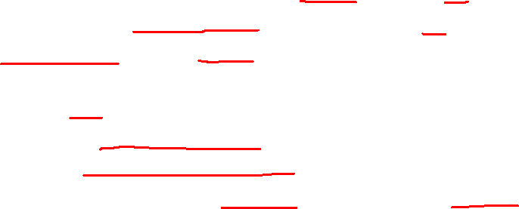
JSX
Facilita a construção de componentes HTML usando JS
Permite a escrita de código HTML diretamente no JS
Trata código HTML como objeto
Pode-se manipular como qualquer objeto JS
Inserir em lista
Receber como parâmetro de função
Serve como valor de retorno de função
Além disso, se pode colocar código JS dentro do código HTML

Slide 26
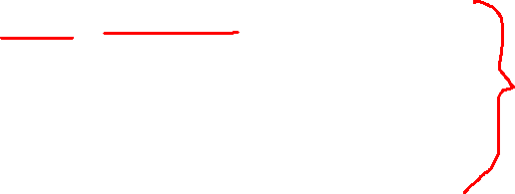
JSX - Atribuindo à variáveis
const element = (
<h1 className="greeting">
Hello, world!
</h1>
);

Slide 27
Incorporando JS no JSX
import React from 'react';
class Classe extends React.Component {
render() {
let name = "Joao"
return <div> Meu nome é {name} </div>;
}
}
export default Classe;

Slide 28
Incorporando JS no JSX
import React from 'react';
class Classe extends React.Component {
render() {
return <div> Aqui vai uma soma: {1+2} </div>;
}
}
export default Classe;

Slide 29
Props

Slide 30
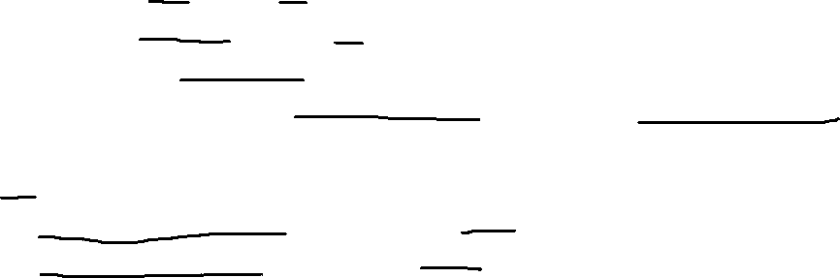
Props
Como enviar dados de entrada para compor um componente?
Passar o nome de um produto
Passar a mensagem de um post
Podemos usar o Props!
Props são passados pelo componente pai como atributo na tag HTML do componente filho
Props são recebidos pelo componente filho via
parâmetro do construtor (componente classe)
parâmetro da função (componente função)

Slide 31
Componente pai
...
<ComponenteClasse name="Victor"></ComponenteClasse>
...

Slide 32
Componente Filho (ComponenteClasse.js)
import React from 'react';
class ComponenteClasse extends React.Component{
constructor(props){
super(props);
this.name = props.name;
}
render(){
return <div> Sou um componente classe {this.name}</div>;
}
}
export default ComponenteClasse;

Slide 33
Componente Filho (ComponenteClasse.js)
import React from 'react';
class ComponenteClasse extends React.Component{
render(){
return <div> Sou um componente classe {this.props.name}</div>;
}
}
export default ComponenteClasse;
O React já atribui os props a this.props

Slide 34
Eventos

Slide 35
Eventos
Como capturar eventos?
Click
MouseDown
DoubleClick
Pode-se escutar eventos usando atributos HTML do componente filho
Para executar uma ação, passamos uma função de callback que executa a ação desejada

Slide 36
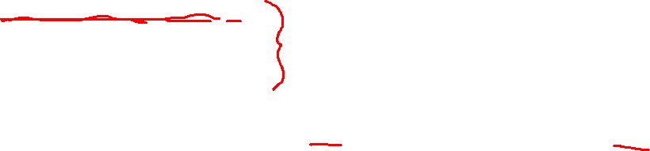
Click - Componente pai - MyButton.js
import React from 'react';
class MyButton extends React.Component {
clickHandler = (event)=>{
console.log(event);
}
render() {
return ( <button onClick={this.clickHandler}> Clicks: {this.state.clicks} </button> );
}
}
export default MyButton;

Slide 37
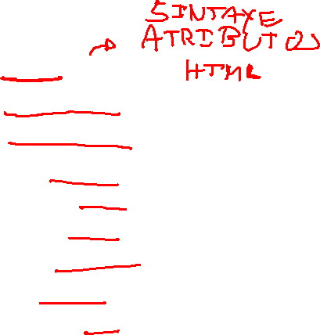
Eventos de Mouse
onClick
onDoubleClick
onMouseDown
onMouseEnter
onMouseLeave
onMouseMove
onMouseOut
onMouseOver
onMouseUp

Slide 38
Métodos com props
“Eventos personalizados”

Slide 39
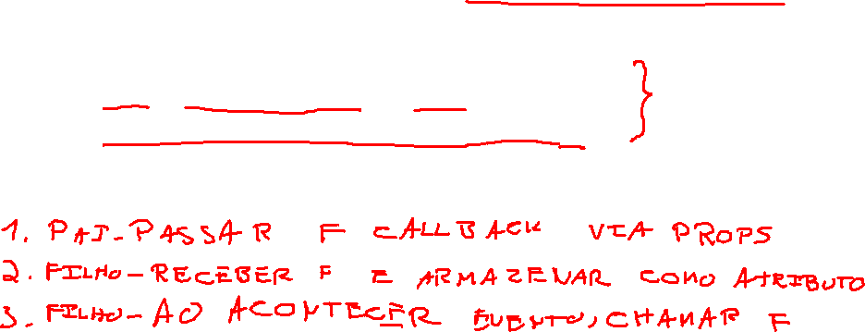
Eventos personalizados
Imagine que você está fazendo um campo de texto personalizado
Esse campo de texto dispara um evento sempre que algo novo for digitado
Como fazer esse novo evento?
Recebe função de callback via props
Envia função de callback para o elemento input

Slide 40
Componente filho - MyTextInput.js
import React from 'react';
class MyTextInput extends React.Component {
render() {
return ( <input onChange={this.props.changed} type="text"></input> );
}
}
export default MyTextInput;

Slide 41
Componente Pai
...
handleChanged = (event) => {
console.log(event.target.value);
}
...
<MyTextInput changed={handleChanged}></MyTextInput>

Slide 42
Estado

Slide 43
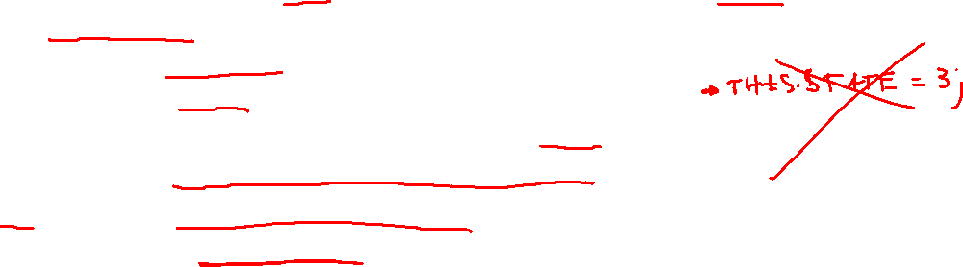
Estado
Em um componente de botão podemos querer armazenar o estado do botão
Quantas vezes ele foi clicado
Se ele está desativado
Se ele já foi clicado
Para isso temos o atributo especial chamado state
Ele armazena dados da instância do componente
Não podemos modificar o atributo state diretamente
Tem que usar this.setState()

Slide 44
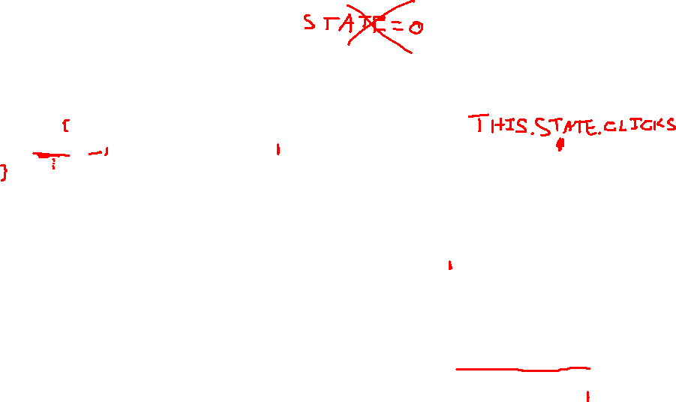
MyButton.js
import React from 'react';
class MyButton extends React.Component {
state = {
clicks: 0
}
clickHandler = (event)=>{
// this.state.clicks ++; Não pode!!
this.setState({
clicks: this.state.clicks + 1,
})
}
render() {
return ( <button onClick={this.clickHandler}> Clicks: {this.state.clicks} </button> );
}
}
export default MyButton;
Inicialização do estado
Modificando estado
Acessando estado

Slide 45
Estilo

Slide 46
Classe.css
.fundo_azul{
background-color: blue;
}

Slide 47
Classe.js
import React from 'react';
import 'Classe.css'
class Classe extends React.Component {
render() {
return <div className="fundo_azul"> Aqui vem um fundo azul</div>;
}
}
export default Classe;

Slide 48
Classes Dinâmicas

Slide 49
ClassesDinamicas.css
.azul{
background-color: blue;
}
.botao{
width: 200px;
height: 200px;
}

Slide 50
ClassesDinamicas.js
import React, { Component } from 'react';
import './ClassesDinamicas.css';
class ClassesDinamicas extends Component {
render() {
let classes_list = []
if(this.props.azul == true){
classes_list.push('azul');
}
classes_list.push('botao')
let classes = classes_list.join(' ’)
... (cont)

Slide 51
ClassesDinamicas.js (cont.)
... return (
<button className={classes}>
Me clique
</button> );
}
}
export default ClassesDinamicas;

Slide 52
Lista de elementos

Slide 53

ListaDeElementos.js
import React, { Component } from 'react';
class ListaDeElementos extends Component {
state = {
produtos:[
{
nome: "Produto 1",
preco: "R$ 12,00",
},
{
nome: "Produto 2",
preco: "R$ 15,00",
},
{
nome: "Produto 3",
preco: "R$ 5,00",
}
]
}

Slide 54
ListaDeElementos.js (cont.)
render() {
let cards = this.state.produtos.map(
(produto) => (
<div>
<h2>{produto.nome}</h2>
<span>{produto.preco}</span>
</div>
)
);
return ( <div>
{cards}
</div> );
}
}
export default ListaDeElementos;

Slide 55
Condicional

Slide 56
Condicional.js
import React, { Component } from 'react';
class Condicional extends Component {
state = {
visible: true
}
switchVisible = () => {
this.setState({
visible: !this.state.visible,
})
}

Slide 57
Condicional.js (cont.)
... render() {
let span;
if(this.state.visible == true){
span = (<span> Estou visível </span>);
}else{
span = null;
}
return (
<div>
<button onClick={this.switchVisible}>Me clique</button>
{span}
</div> );
}
}
export default Condicional;

Slide 58
Ciclo de vida

Slide 59
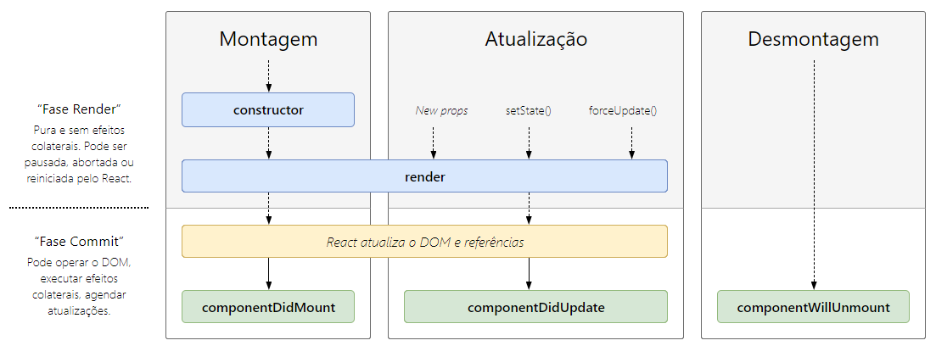

Slide 60
componentDidMount
Chamada depois do render() na primeira vez que o componente é atualizado
Utilizado para fazer ações que demoraram
Requisição para o servidor
Processamentos mais pesados
Assim o componente já é mostrado na tela antes de fazer ação demorada
componentDidMount = () => {
// Ação demorada
console.log("componentDidMount");
}

Slide 61
ComponentDidUpdate
Chamada depois do render() quando o componente é atualizado
Utilizado para fazer ações que demoraram
Requisição para o servidor
Processamentos mais pesados
Assim o componente já é mostrado na tela antes de fazer ação demorada
componentDidUpdate = () => {
// Ação demorada
console.log("ComponentDidUpdate");
}

Slide 62
Perguntas?
Prof. Victor Farias

